Slide 1

Topic: Scrum, Lean, Kanban
Мавзу: Скрам, Лин, Канбан
Course: Project Management Methodology
Фан: Лойиҳа бошқаруви методологияси
Тақдимот – 05ХБА

Slide 2
Scrum
Scrum 1986 йилда яратилган бўлиб, Agile оиласининг энг тузилмаланган услуби ҳисобланади.
Scrum классик жараённинг элементларини ва лойиҳаларни бошқаришга мослашувчан ёндашув ғояларини бирлаштиради.
Натижада мослашувчанлик ва тузилмаланишнинг жуда мувозанатли комбинацияси вужудга келади.
Agile кўрсатмаларига амал қилган ҳолда, Scrum лойиҳани мижоз томонидан қийматни олиш учун дарҳол фойдаланиши мумкин бўлган қисмларга ажратади, улар маҳсулотнинг захиралари (product backlog) деб аталади.

Slide 3
Итерация
"Маҳсулот қолдиғи" жуда тўғри таржима бўлишига ва профессионал адабиётда қўлланилишига қарамай, амалиётда оддийгина " беклог" атамаси кўпинча ишлатилади.
Энг муҳим "қисмлар" Спринтда бажариш учун биринчи бўлиб танланади – Scrum-да 2 дан 4 ҳафтагача давом этадиган итерациялар бўлади. Спринт охирида Харидорга ишлаётган маҳсулот қўшимчаси тақдим этилади - бу аллақачон ишлатилиши мумкин бўлган энг муҳим "қисмлар" дир.

Slide 4
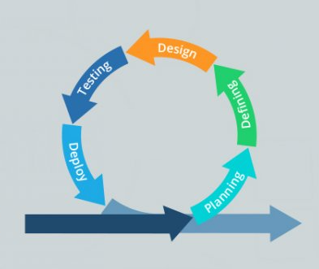
Итерация
https://senior.ua/articles/agile-vs-waterfall-otlichiya-kotorye-vy-dolzhny-znat

Slide 5
Спринт
Масалан, қисман бўлса-да, функционалликнинг бир қисми ёки аллақачон ишлаётган дастур бўлган сайт. Шундан сўнг, лойиҳа жамоаси кейинги Спринтга ўтади.
Спринтнинг давомийлиги белгиланган, аммо жамоа уни лойиҳанинг бошида лойиҳа ва ўз кўрсаткичларига қараб мустақил равишда танлайди.
Лойиҳа Мижознинг вақт ўтиши билан ўзгаришига мойил бўлган талабларига жавоб беришига ишонч ҳосил қилиш учун ҳар бир Спринт бошланишидан олдин ҳали тугалланмаган лойиҳа кўлами қайта баҳоланади ва унга ўзгартиришлар киритилади.

Slide 6
Scrum Master
Бу жараёнда ҳамма иштирок этади - лойиҳа жамоаси, Scrum Master (лойиҳа жамоаси раҳбари) ва маҳсулот эгаси. Ва бу жараён учун ҳамма масъулдир.
Юқорида айтиб ўтилганидек, маҳсулот эгаси лойиҳадаги мижознинг вакили ёки агар мижоз бўлмаса, келажакдаги лойиҳанинг барча мижозларини ифодалайди.

Slide 7
Scrum Master
Бунинг учун Scrum Master мижозларнинг эҳтиёжлари ва фикрлаш тарзини яхшилаб билиши, шунингдек, маҳсулот ва уни ишлаб чиқариш технологиясини тушуниши керак.
Scrum Master лойиҳа иштирокчиларига Scrum амалиётининг қадриятлари, тамойиллари ва нормаларини яхшироқ тушуниш ва қабул қилишда ёрдам бериш учун яратилган.

Slide 8
Scrum Master
Scrum Master ташқи дунё ва жамоа ўртасидаги етакчи ва воситачидир. У ҳеч ким ўз-ўзидан жамоага аралашмаслигига ва топшириқлар устида бемалол ишлашни таъминлайди.
Жамоа спринт охирида барча керакли вазифалар бажарилишини ва етказиб беришни таъминлаш учун жавобгардир.
Scrum жараёнларининг асосий тузилиши 5 та асосий учрашув атрофида айланади:
Беклог-ни тартибга солиш
Спринтни режалаштириш
кундалик учрашувлар
Спринт натижаларини сарҳисоб қилиш
Спринт ретроспективлари.

Slide 9
Беклог-ни тартибга солиш
Ушбу учрашув классик лойиҳа бошқарувидаги режалаштириш босқичига ўхшайди ва ҳар бир Спринтнинг биринчи кунида ўтказилади. У умуман лойиҳа бўйича нима қилинганлигини, нима қилиш кераклигини кўриб чиқади ва бундан кейин нима қилиш кераклиги ҳақида қарор қабул қилинади. Маҳсулот эгаси ушбу босқичда қайси вазифалар устуворлигини аниқлайди. Бу жараён Спринтнинг самарадорлигини белгилайди, чунки у Спринт охирида Мижоз қандай қийматга эга бўлишини белгилайди.

Slide 10
Спринтни режалаштириш
Маҳсулот эгаси устиворликларни белгилаб берганидан сўнг, жамоа келгуси итерация давомида аниқ нима қилишларини, олдинги йиғилишда қўйилган мақсадга қандай эришишни биргаликда ҳал қилади. Жамоалар Scrum тамойиллари ва мантиғига зид бўлмаса, ушбу босқичда турли режалаштириш ва баҳолаш воситаларидан фойдаланишлари мумкин. Спринтни режалаштириш маҳсулот кетма-кетлиги бўйича йиғилишдан кейин итерациянинг энг бошида амалга оширилади.

Slide 11
Кундалик учрашувлар
Спринтнинг ҳар куни, идеал ҳолда, бир вақтнинг ўзида, жамоа аъзолари вазифалар ҳолати ва лойиҳа ҳолати ҳақида маълумот алмашиш учун 15 дақиқа вақт ажратадилар. У муаммоларни муҳокама қилмайди ёки қарор қабул қилмайди - агар учрашувдан кейин саволлар ва низолар юзага келса, Scrum Master ва жалб қилинган иштирокчилар уларни алоҳида муҳокама қиладилар. Ушбу учрашувлар маълумот алмашиш ва барча гуруҳ аъзоларини лойиҳа ҳолатидан хабардор қилиш учун керак.

Slide 12
Спринт натижаларини сарҳисоб қилиш
Босқичнинг мақсади - яратилаётган маҳсулотни текшириш ва мослаштириш. Жамоа барча манфаатдор томонларга фаолият натижаларини тақдим этади. Aсосий вазифа – ушбу босқичда яратилган маҳсулот иштирокчиларнинг кутганларига жавоб бериши ва лойиҳа мақсадларига мос келишига ишонч ҳосил қилишдир.

Slide 13
Спринт ретроспективаси
Спринт Дебриефингдан сўнг ва кейинги спринтни режалаштиришдан олдин дарҳол ўтказилади. Унда жамоа босқични амалга ошириш жараёни қанчалик аниқ ва муаммосиз ўтганлигини аниқлайди. Ишда, методологияда ва ўзаро муносабатларда юзага келган муаммолар сўровдан ўтказилади. Aйнан шу босқич жамоага кейинги Спринтни янада самаралироқ акс эттириш ва ўтказиш имконини беради.

Slide 14
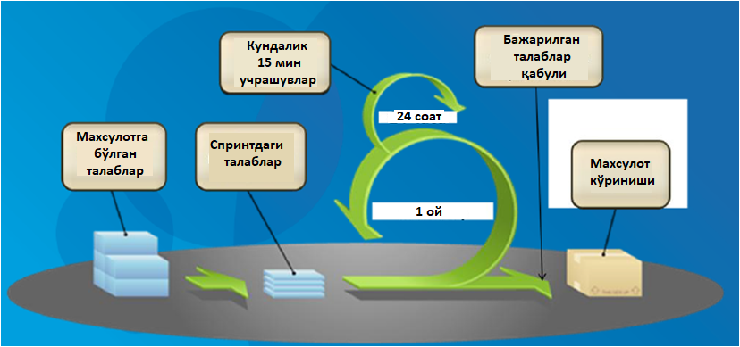
Scrum технологияси
https://itrp.ru/questions/opisanie-tehnologii-scrum/

Slide 15
Scrum афзалликлари
Scrum ўзгаришларга толерантлик билан биргаликда "тезда ғалаба қозонишни" талаб қиладиган лойиҳалар учун мўлжалланган.
Scrum барча жамоа аъзолари лойиҳа амалга оширилаётган соҳада етарли тажрибага эга бўлмаган ҳолатлар учун тўғри келади - жамоа аъзолари ўртасидаги доимий мулоқот ҳамкасбларнинг маълумотлари ва ёрдами туфайли баъзи ходимларнинг тажрибаси ёки малакасининг етишмаслиги панд бермайди.
Scrum сизга "тез адашишга" имкон беради. Узоқ ва қимматга тушадиган версия ўрнига, scrum етказиб бериш ҳажми кичик.

Slide 16
Scrum заиф томонлари
Scrum лойиҳа жамоасига жуда талабчан. У кичик (5-9 киши) ва ўзаро фаолият функционал бўлиши керак - яъни жамоа аъзолари лойиҳани амалга ошириш учун зарур бўлган бир нечта кўникмага эга бўлиши керак.
Бу жамоанинг бир қисми лойиҳанинг турли босқичларида "бўш қолмаслиги" учун, шунингдек, ходимлар бир-бирига ёрдам бериши ва ўрнини босиши учун амалга оширилади.
Жамоа аъзолари "жамоа ўйинчиси" бўлиши, масъулиятни фаол ўз зиммасига олиши ва ўзини ўзи ташкил қила олиши керак. Бундай етук жамоани топиш жуда қийин!
Scrum барча жамоалар учун мос эмас, чунки таклиф қилинган жараён муайян маҳсулотни ишлаб чиқиш учун мос келмаслиги мумкин - масалан, саноат машинаси ёки бино қуриш.

Slide 17
Lean
Agile, кичик назорат қилинадиган иш пакетларига бўлиш кераклигини айтади, аммо ушбу пакетнинг ривожланишига қандай муносабатда бўлиш ҳақида ҳеч нарса айтмайди.
Scrum жараёнлар ва процедураларни таклиф этади. Lean, ўз навбатида, Agile принципларига операциялар оқими схемасини (workflow) қўшади, шунда ҳар бир итерация бир хил сифатда бажарилади.

Slide 18
Lean
Scrum-да бўлгани каби, иш алоҳида ва мустақил равишда амалга ошириладиган кичик таъминот пакетларига бўлинади.
Aммо Lean-да, ҳар бир етказиб бериш пакетини ривожлантириш учун босқичма-босқич операциялар мавжуд.
Lean ва уларнинг мослашувчанлиги босқичлари, лойиҳанинг ҳар бир қисми зарур бўлганда амалга оширилишига амин бўлишимизга имкон беради.
Lean босқичларнинг аниқ чегаралари белгиланмаган, аммо Scrum-да спринтлар чегаралари белгиланган.

Slide 19
Lean
Классик лойиҳаларни бошқаришдан фарқли ўлароқ, Lean турли босқичларда бир нечта вазифаларни параллел равишда бажаришга имкон беради, бу эса мослашувчанликни оширади ва лойиҳани бажариш тезлигини оширади.
Agile сингари, Lean ҳам аслида кўпроқ тушунча, фикрлаш тарзидир. Lean ғояларидан фойдаланиб, сиз мустақил равишда лойиҳаларни бошқариш бўйича ўзингизнинг талабларингизга жавоб берадиган тизимни яратишингиз мумкин.

Slide 20
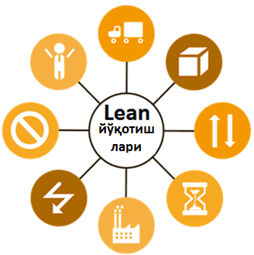
Lean йўқотишлар
Ташиш
Тизимлар ва одамлар ўртасида маълумотларни узатиш
Ишлатилмаган инсон потенциали
Бажарилаётган ишдан ходимнинг шахсий фазилатларини четлаш
Захиралар
мижозга қиймат келтирмайдиган қисман тугалланган иш
Нуқсонлар
Маҳсулот ёки талаблардаги хатолар
Ҳаракат
Маълумотларни узатиш учун жисмоний ҳаракат
Ҳаддан ташқари қайта ишлаш
қиймат яратмайдиган қўшимча ишлар
Бехуда вақт йўқотиш
Маълумотлар ёки воситаларнинг етишмаслиги сабабли кутиш
Ортиқча ишлаб чиқариш
Бир-бирига ярашиш
Мижозга қийматга ега бўлмаган қўшимча имкониятлар

Slide 21
Lean афзалликлари
Aгар сиз Agile ғояларини ёқтирсангиз, лекин лойиҳа жуда сифатли ва аниқ ишлашни талаб қилса, Lean бу талабларни қондириш учун турли воситалар мажмуасини тақдим этади.
Lean хам Scrum каби мослашувчанлик ва тузилмаликни ўзида мужассамлаштиради, лекин бироз бошқача тарзда.

Slide 22
Lean камчиликлари
Лойиҳанинг ҳар бир қисми хам тенг даражада батафсил ва синчковликни талаб қилмайди. Aммо Lean ҳар бир вазифа ва босқичга шундай ёндашувни ўз ичига олади. Бу катта ва антиқа лойиҳаларда Lean учун асосий камчиликдир.
Шунингдек, Scrum-дан фарқли ўлароқ, Lean лойиҳанинг шартларини узайтиришга ёрдам берадиган аниқ иш оқимини таклиф қилмайди ва бу лойиҳа муддатини узайтирворади.
Ушбу муаммони самарали йўл-йўриқ ва аниқ алоқа ёрдамида ҳал қилиш мумкин, буни албатта ёдда сақлаш лозим.

Slide 23
Kanban
Lean ўзига хос абстракт кўринишга эга, аммо Kanban билан биргаликда лойиҳаларни бошқаришнинг ўз тизимини яратиш учун фойдаланиш анча осонлашади.
Бу 1953 йилда Тоёта муҳандислиги томонидан яратилган бўлиб, Канбан саноат ишлаб чиқариш схемасига жуда ўхшаш.
Ушбу жараённинг кириш қисмида кичик бир темир кириб, чиқиш қисмида тайёр махсулот олинади.

Slide 24
Что такое Kanban
Шунингдек, Канбанда маҳсулот босқичдан босқичга ўтади ва жараён охирида тайёр элемент етказиб берилади.
Бундан ташқари, Kanban яратувчиси супермаркетлардан, яъни уларнинг принципидан илҳомланган - "жавонларда фақат мижозга керак бўлган нарсани сақлаш керак".
Шунингдек Kanban-да устуворлик ўзгариб, бошқа шошилинч вазифалар юзага келса, хали тугалланмаган вазифани ўз босқичида қолдирса бўлади.

Slide 25
Kanban
Kanban Scrum-га қарагада анча юмшоқ - спринт вақтлари чекламаган, маҳсулот эгасидан ташқари бошқа роллар йўқ.
Scrum-дан фарқли ўлароқ, Kanban хатто бир вақтнинг ўзида бир неча вазифаларни бажаришга йўл қўяди. Шунингдек, лойиҳанинг ҳолати тўғрисидаги учрашувлар ҳеч қандай тарзда тартибга солинмайди - сиз буни қулай вақтда қилишингиз ёки умуман қилмаслигингиз мумкин.
Kanban билан ишлаш учун операциялар оқимининг босқичларини аниқлаш керак. Kanban-да улар устунлар сингари тасвирланган ва вазифалар махсус карталар билан белгиланган.

Slide 26
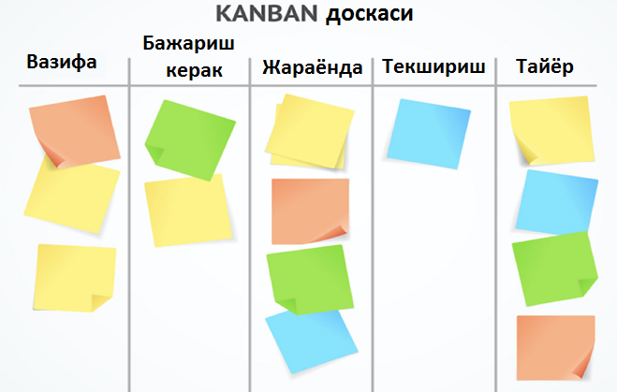
Доска Kanban

Slide 27
Kanban
Заводда станокдан станокка махсулот кўчгани каби, Kanban доскасида карточкалар устундан устунга кўчади, ва хар бир босқичда бажарилиш эхтимоли ўсиб боради.
Жараённинг охирида мижоз эхтиёжини қондирадиган махсулот пайдо бўлади.
Карточкалардан иборат Kanban доскаси хақиқий ёки электрон хам бўлиши мумкин – хатто бунда хам Kanban фойдаланувчига қулайлик яратади.

Slide 28
Kanban
Kanban-да бутун тизим ушланиб турадиган 4 та элемент мавжуд:
Карточкалар: Хар бир вазифа учун алохида карточка яратилади ва унга керакли маълумот киритилади. Шунда хар бир вазифага оид маълумот қўл остида бўлади.

Slide 29
Kanban
Босқичдаги вазифалар миқдорини чеклаш: Битта босқичдаги карточкалар миқдори қатъий белгиланган. Шу сабабли, бутун жараёнда бартараф қилиш керак бўлган тиғизлик яққол кўринади.

Slide 30
Kanban
Узлуксиз оқим: Вазифалар бэклогдан тўғри оқимга тартибли равишда келиб тушади ва шунинг учун оқим хеч қачон узулмайди.

Slide 31
Kanban
Доимий такомиллаштириш («кайзен» (kaizen)): Доимий такомиллаштириш тушунчаси 20-аср якунида Японияда пайдо бўлди. Унинг мохияти шундаки, ишлаб чиқариш жараёнини доимий равишда тахлил қилган холда ишлаб чиқаришни оширишдан иборат.

Slide 32
Kanban афзалликлари
Scrum каби Kanban хам яхши жипслашган ва яхши алоқага эга бўлган жамоага тўғри келади. Лекин Scrum-дан фарқли ўлароқ, Kanban-да анниқ белгиланган вақт чегаралари йўқ, ва бу тажрибали ва рухланган жамоаларга жуда мос келади.
Тўғри мослаштириш ва бошқаришда, Kanban лойиҳа жамоасига катта фойда келтириши мумкин.
Жамоага берилган вазифаларнинг оғирлигини хисоби, чекланмаларнинг тўғри тақсимоти ва доимий такомиллаштиришга интилиш рсурсларни тежаш, хамда вақт ва бюджет меъёрларига тўғри келишни таъминлайди.

Slide 33
Kanban камчиликлари
Kanban-га кўра, сиз деярли ҳар қандай жамоа билан ишлашингиз мумкинлигини тез-тез эшитишингиз мумкин. Aммо аслида ундай эмас.
Kanban бир-бири билан ўзаро кесишган жамоалар учун энг мос келади. Шундай қилиб, улар муаммоларни ҳал қилишда бир-бирларига ёрдам беришлари мумкин. Бусиз Kanban бундай бўлиши мумкин эмас.
Шунингдек, аллақачон айтиб ўтилганидек, Kanban оғир муддатлар бўлмаган ҳолларда яхшироқ қўлланилади.
Қаттиқ муддатлар учун классик ёндашув ёки Scrum яхшироқ мос келади.

Slide 34
Фойдалангилган адабиётлар
A Guide to the Project Management Body of Knowledge (7th edition) - The Project Management Institute (PMI) - 2021 (7th edition)
Project Management for Humans: Helping People Get Things Done - Brett Harned - 2017
Scrum: The Art of Doing Twice the Work in Half the Time - Jeff Sutherland - 2015
Making Things Happen: Mastering Project Management - Scott Berkun - 2008 (revised edition)
Project Management for the Unofficial Project Manager - Kory Kogon - 2015
The Lazy Project Manager: How to be Twice as Productive and Still Leave the Office Early - Peter Taylor - 2015 (2nd edition)
Minute Manager: Managing Projects - Harvard Business Review - 2014
Risk Up Front: Managing Projects in a Complex World - Adam Josephs and Brad Rubenstein - 2018
Principles: Life and Work - Ray Dalio - 2017
Управление проектами организации - Г.Д. Антонов, О.П. Иванова, В.М. Тумин. - М.: Инфра-М, 2018
Управление проектами: ускоренный курс по программе MBA - Э. Верзух. - М.: Диалектика - 2019
Стратегическое управление проектами - С.В. Володин. - М.: Ленанд - 2019
Гибкое управление проектами и продуктами - Б.Л. Вольфсон. - СПб.: Питер - 2019
Управление проектами - И.В. Гонтарева, Р.М. Нижегородцев, Д.А. Новиков. - М.: КД Либроком - 2018
Управление программными проектами. Стандарты, модели: Учебное пособие - Ю.П. Ехлаков - СПб.: Лань - 2019
Управление проектами: Учебное пособие / П.В. Иванов. - Рн/Д: Феникс - 2018
Гибкое управление проектами с помощью Agile, Scrum и Kanban / Р. Коул, Э. Скотчер. - СПб.: Питер – 2015

Slide 35
Раҳмат!
Саволлар?
Telegram: @BakhromKholbaev
bakhrom2001@gmail.com
bkholbaev@missouristate.edu

